Slide 1
МЕЖВУЗОВСКАЯ АКСЕЛЕРАЦИОННАЯ ПРОГРАММА
АКСЕЛЕРАТОР 2.10
ЛОГО ВУЗА
Innoproteins
ЛИДЕР КОМАНДЫ:
Розанова Полина

Slide 2
АКТУАЛЬНОСТЬ
Согласно данным Росстата на 2021 год, производство пива в России составило 820 млн. дкл., что является одним из самых высоких показателей в мире.
По оценкам экспертов, на производство каждого литра пива в среднем приходится от 2 до 5 кг пивной дробины (отход).
В год максимальный выход дробины может составлять примерно 41 млн тонн.
Возможность получать пищевые белки используемые в качестве энергетически ценной добавки к мясу
3

Slide 3
ПРОБЛЕМА
Нехватка устойчивых и этичных источников белка для производителей пищевых продуктов.
Зависимость от животных белков и перейти на более экологичные и безживотные источники белка.
Недостаток высококачественного, но доступный источника белка.
Кроме того, конечные потребители, такие как вегетарианцы, веганы, и люди с ограничениями в диете из-за здоровья или этических соображений, также ищут новые варианты пищи, которые согласуются с их ценностями и потребностями.
Многие растительные белки вызывают аллергичию
Некоторые растительные белки не содержат полный набор незаменимых аминокислот
Большинство альтернативных белков не содержат пищевые волокна
Разные альтернативные белки содержат минимальное разнообразие витаминов и минералов
Растительные белки имеют низкую скорость усвоения
Альтернативные белки часто имеют неприятный вкус
Большинство альтернативных белков требуют больших затрат на сырье, следовательно, высокую стоимость
4
Notes:
SMART-цель должна быть:
S — Specific — конкретной;
M — Measurable — измеримой;
A — Achievable — достижимой;
R — Relevant — значимой;
T —Time bound — ограниченной во времени.

Slide 4
ОПИСАНИЕ ТЕХНОЛОГИИ
Добавка в пищу
Корм для домашних животных
Белок + Витамины + Клетчатка
экструзия
Персональный
мясной блок
Комбинации с индивид.
микроэлементами
Соя
Желтый горох
Жмых подсолнечника
экстракция
Белок
6

Slide 5
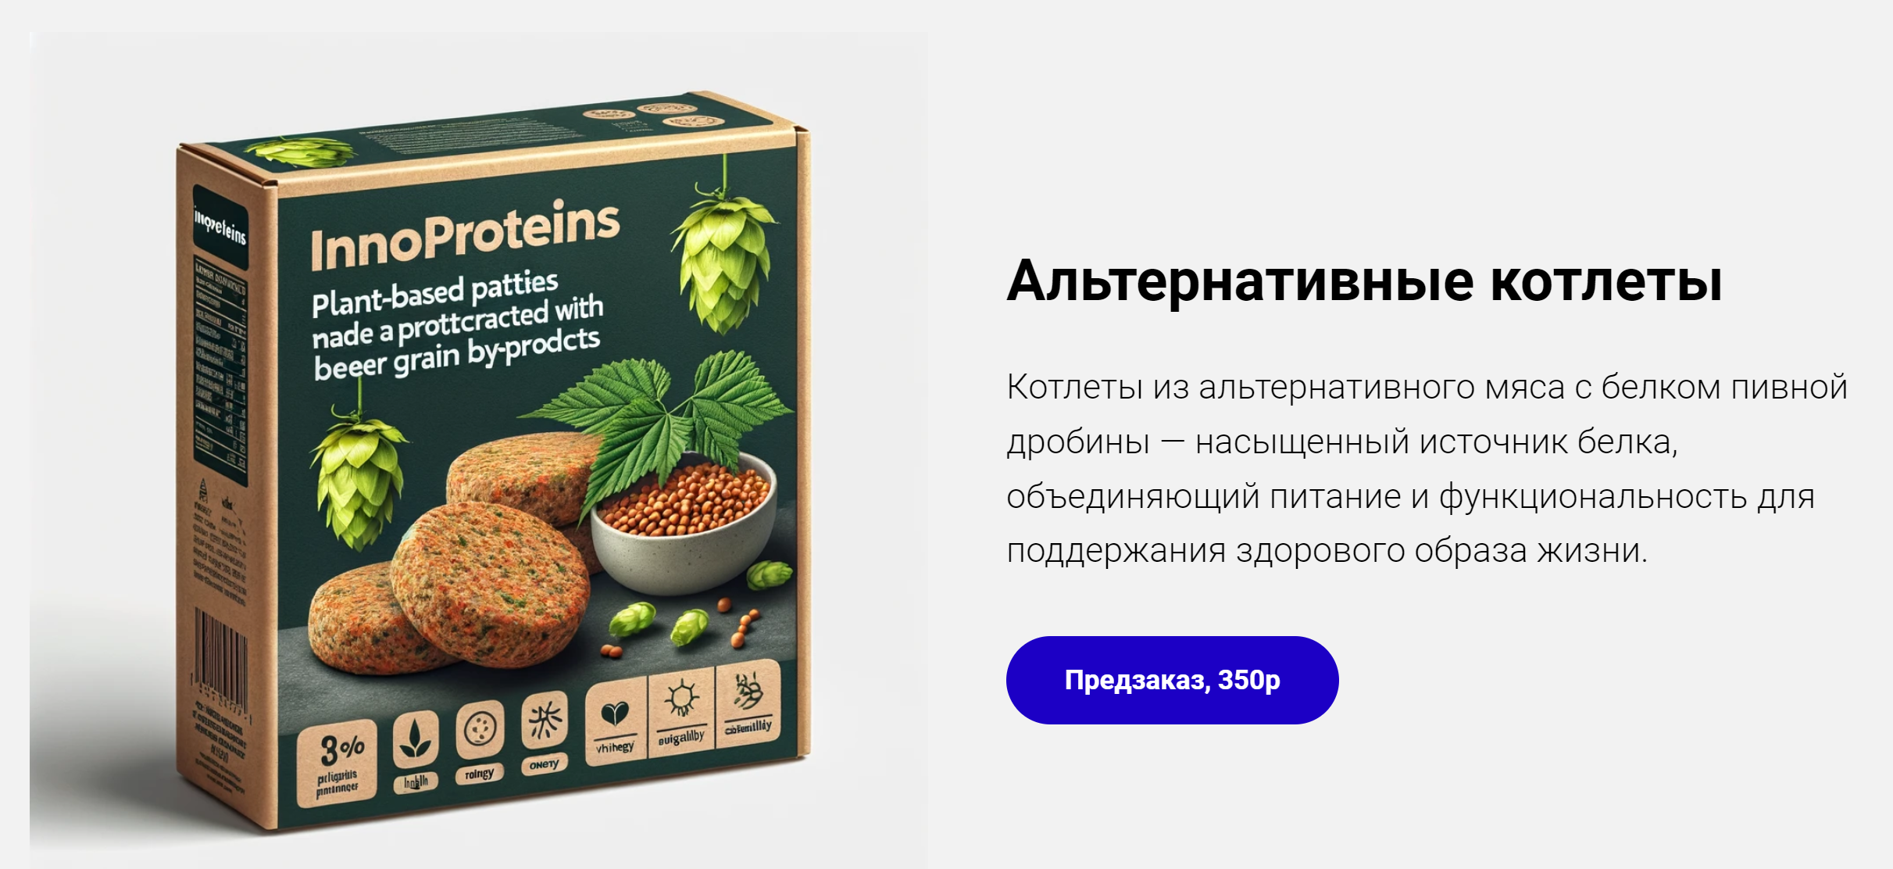
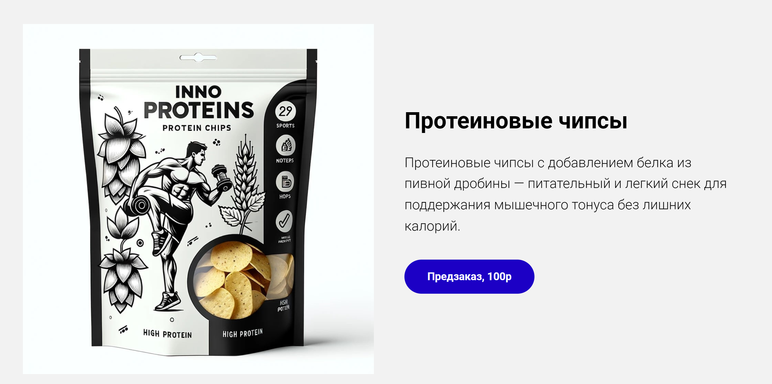
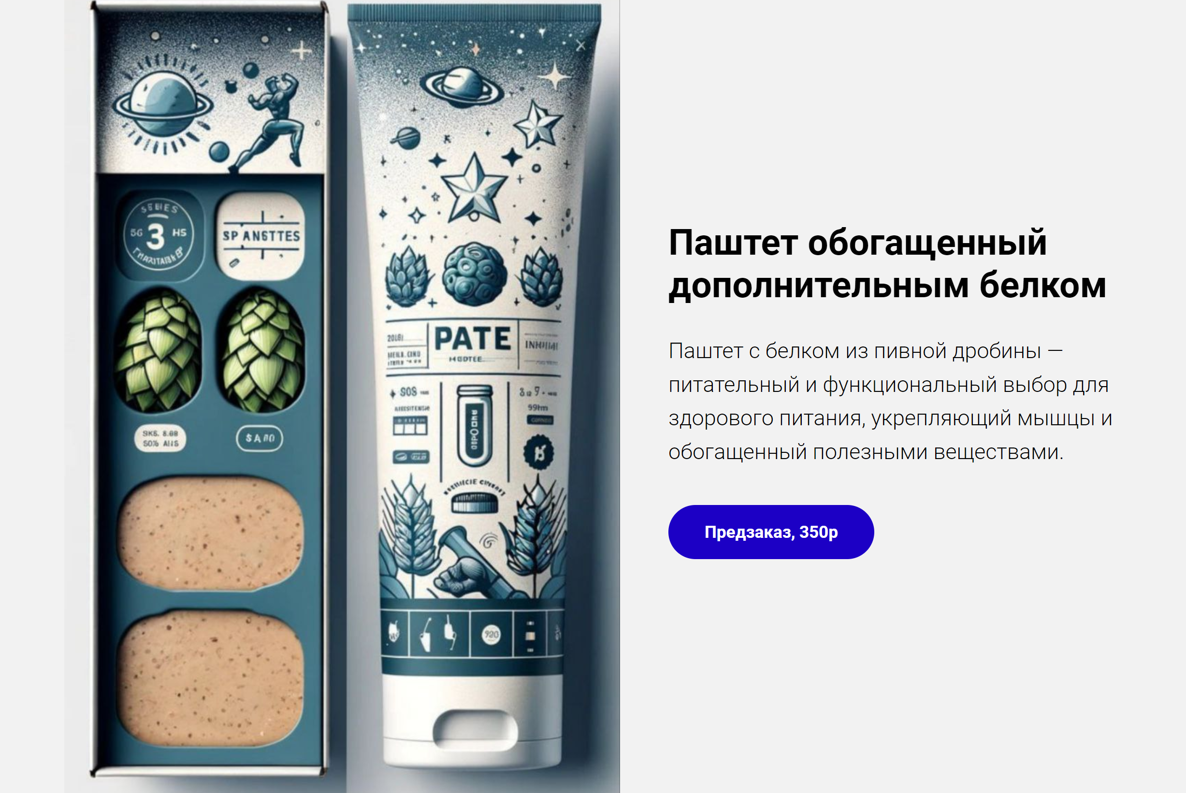
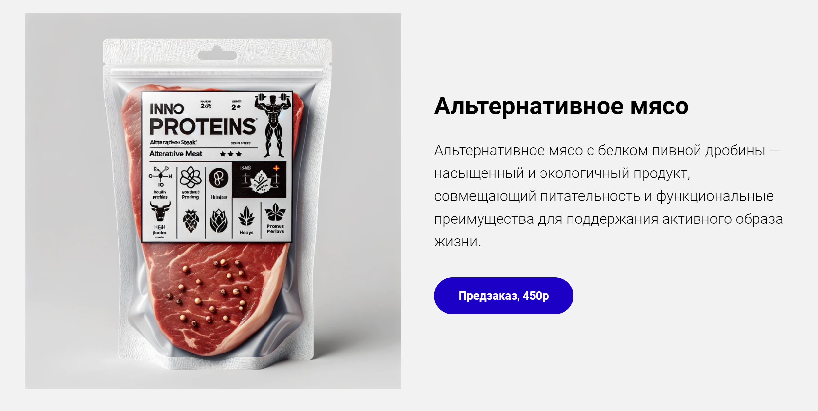
ОПИСАНИЕ ПРОДУКТА
6

Slide 6
АНАЛИЗ РЫНКА
TAM
2 млрд руб.
SAM
153,5 млн руб.
Протеин
Белковая продукция
SOM
77 млн руб.
Протеиновые печенья, чипсы, котлеты и тд.
7

Slide 7
КОНКУРЕНТЫ
Конкурент | Преимущества | Недостатки | Наш ответ
Planterians | Различные варианты продукции | 1 кг мясных блоков: 150 рублей | 1 кг мясных блоков: 100 рублей
ЭФКО | Сладкие белки, растительное мясо | Сырье – соевые белки | Сырье – пивная дробина, пивные дрожжи
Beyond Meat | Имитируют вкус и фактуру | Сырье – соевые белки | Сырье – пивная дробина, пивные дрожжи
Impossible Foods | Вкус и текстура животного мяса
DuPont | Различные пищевые ингредиенты | Сырье – соевые белки | Сырье – пивная дробина, пивные дрожжи
8

Slide 8
ЦЕЛЕВАЯ АУДИТОРИЯ
9

Slide 9
БИЗНЕС-МОДЕЛЬ
 | 2024 | 2025 | 2026
Объем продаж, ед. | 169560 | 843120 | 1779540
Количество клиентов | 942 | 2342 | 4237
Средний чек, руб | 290 | 310 | 350
Выручка, тыс. руб. | 49172 | 261367 | 622839
Расходы, тыс. руб., в т.ч.: | 30000 | 22000 | 35000
Переменные, тыс. руб. | 20000 | 10000 | 20000
Постоянные, тыс. руб. | 10000 | 12000 | 15000
Операционная прибыль, тыс. руб. | 19172 | 239367 | 587839
Маржа, % | (Выручка-расходы) * 100%
Грант, тыс.руб. | 3000
Инвестиции, тыс.руб. | 5000
10

Slide 10
Дорожная карта
04.2023 – 12.2023
Разработка технологии получения белка;
Создание MVP;
Написание патента
01.2025 – 10.2025
Выход на рынок;
02.2022 – 04.2023
Сбор команды проекта;
Формирование стратегии развития.
01.2024 – 01.2025
Разработка технологии получения альтернативного мяса и сертификация;
10.2025 – 04.2026
Развитие новой продукции;.
11

Slide 11
ВОЗМОЖНОСТИ И РИСКИ
Сильные стороны
Экологичность: уменьшение пищевых отходов.
Низкая стоимость сырья: использование побочных продуктов пивоварения.
Инновационный потенциал: новые технологии и рыночные возможности.
Слабые стороны
Технологические сложности: разработка и оптимизация процессов.
Зависимость от источников сырья: ограничения масштабируемости.
Восприятие рынком: потенциальный скептицизм потребителей.
SWOT
Возможности
Рост рынка: увеличение спроса на альтернативный белок.
Партнерства: сотрудничество с пивоваренными компаниями.
Поддержка государства: гранты и налоговые льготы.
Угрозы
Конкуренция: давление на цены и долю рынка.
Регуляторные изменения: влияние на производство и продажу.
Изменения в предпочтениях потребителей: риск снижения спроса.
13

Slide 12
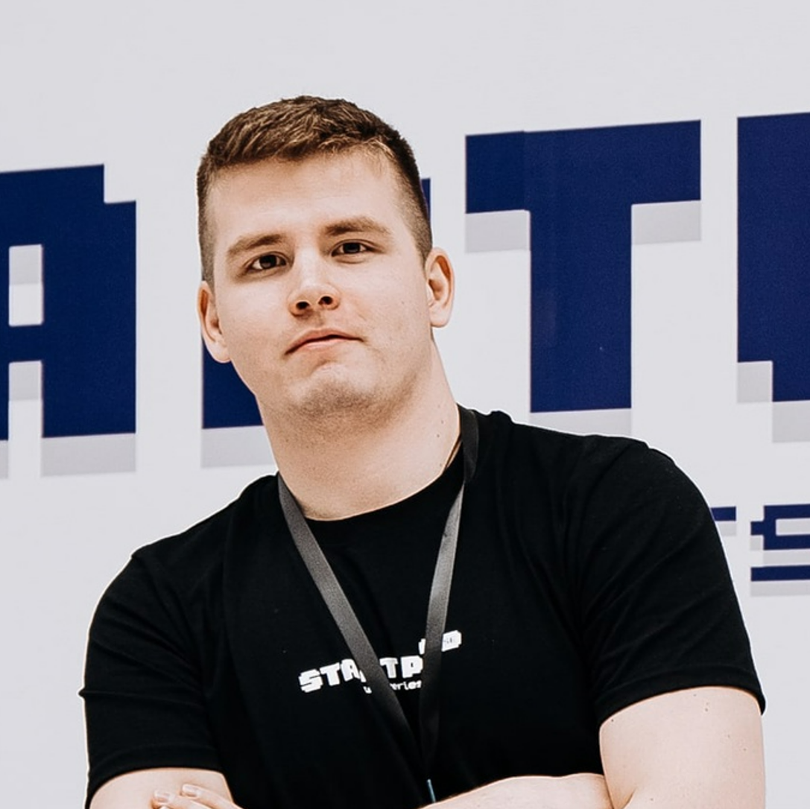
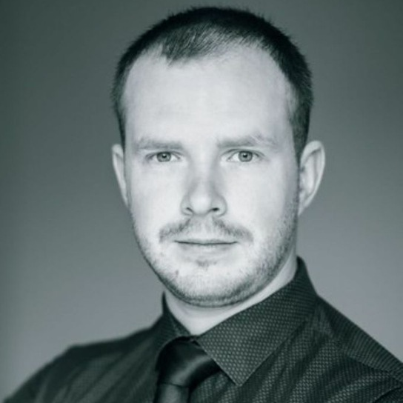
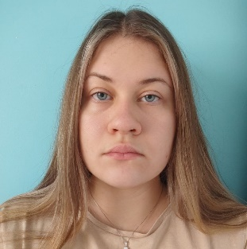
КОМАНДА
Дауддин Дауди
CEO
Полина Розанова
COO
Александр Банков
CTO
Евгений Смирнов
Научный консультант
Ольга Орлова
Научный консультант
Елизавета Березина
Лаборант
Платон Васильев
Лаборант
Юлия Снегирева
Лаборант
Дарья Журавлева
Лаборант
Алена Ракшина
Лаборант
14

Slide 13
ЗАПРОС НА АКСЕЛЕРАЦИЮ
Инвестиции в размере 2,5 млн рублей
Поставщики и заказчики
16

Slide 14
КОНТАКТЫ
СПАСИБО!
rozanova@scamt-itmo.ru
89032843135
Розанова Полина
Банков Александр
https://innoproteins.tilda.ws

